Slide 1
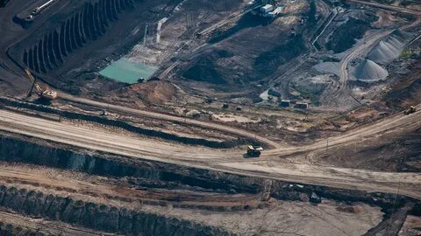
Канско-Ачинский бассейн
Шустов Роман 9б

Slide 2
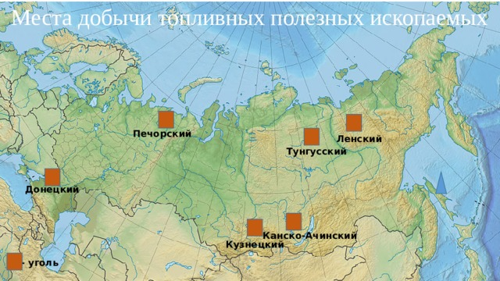
Канско-Ачинский бассейн на карте

Slide 3
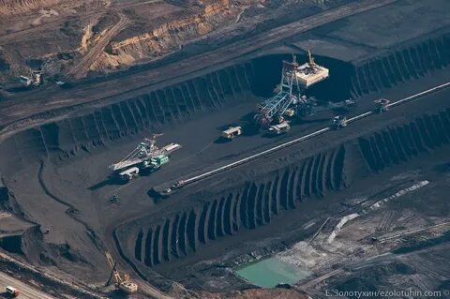
Основные характеристики
Способ добычи открытый
Глубина добычи: от 14 до 70 метров
Мощность пластов в Канско-Ачинском бассейне варьируется от 15 до 100 метров.(В бассейне выявлено 50 угольных пластов, включая уникальные «Мощный» (15–40 м), «Берёзовский» (до 90 м) и несколько других, менее мощных (1,3–7 метров))

Slide 4
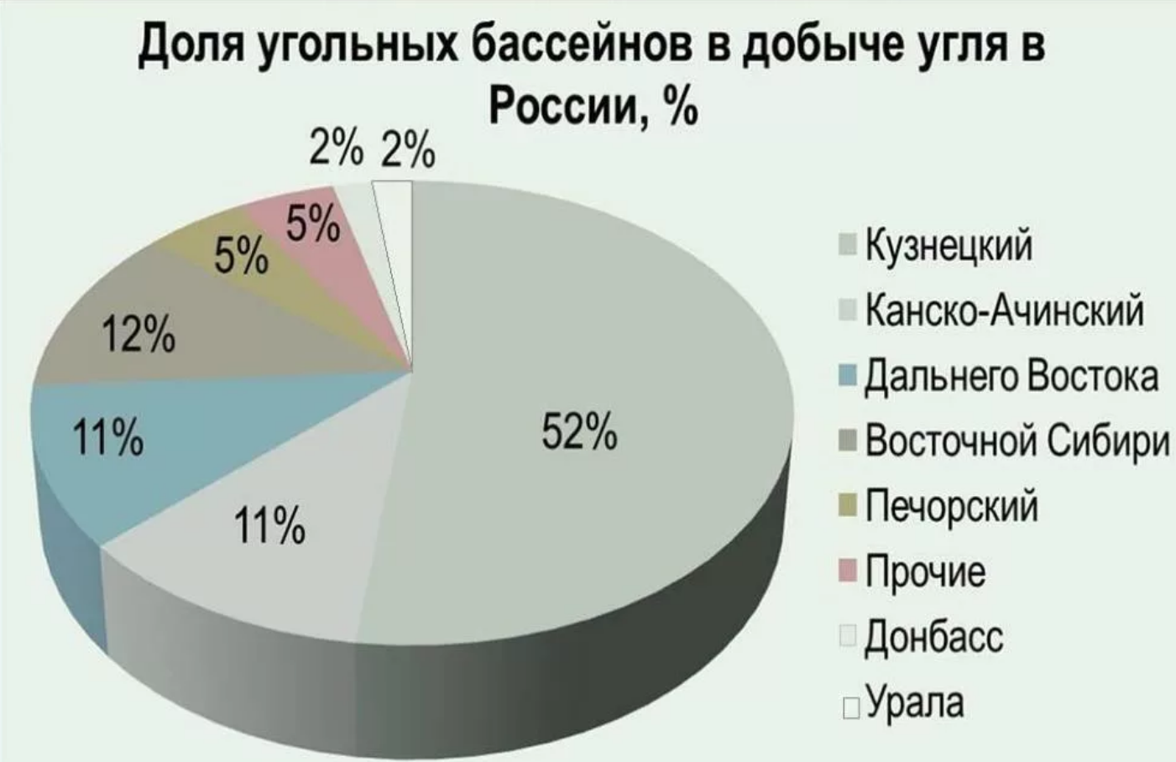
Основные характеристики
Основная часть углей (около 80%) сосредоточена в Канско-Ачинском бассейне. Угли отличаются хорошими качественными характеристиками, благоприятными горно-геологическими условиями залегания и пригодны для открытой разработки.

Slide 5
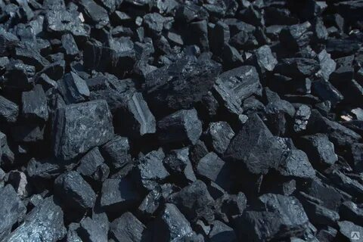
Качество угля
Угли в бассейне отличаются:
низкой зольностью (2–10 %);
низким содержанием серы (0,2–1,2 %);
низкой себестоимостью, так как их добыча является крупнотоннажным производством и ведётся открытым способом на разрезах большой единичной мощности.

Slide 6
Себестоимость добычи
Себестоимость добычи угля в Канско-Ачинском бассейне низкая, поскольку сам бассейн характеризуется благоприятными горно-геологическими условиями разработки.
Из-за низкого качества перевозка угля неэффективна, он используется на месте как топливо для ТЭС.

Slide 7
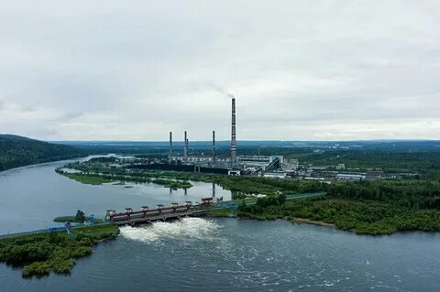
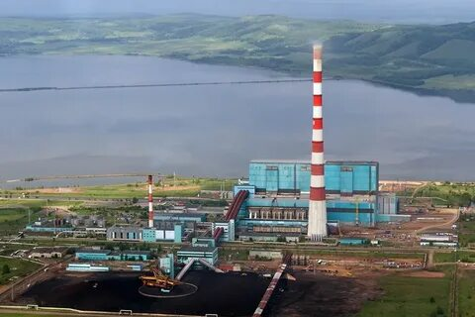
Потребители
Крупнейшими потребителями углей Канско-Ачинского бассейна являются ТЭЦ городов Красноярска, Абакана, Ачинска, Канска, Минусинска. Также к ним относятся Назаровская ГРЭС, Красноярская ГРЭС-2 и Берёзовская ГРЭС.

Slide 8
проблемы
Расположение относительно главного потребителя(европейской части)
Дополнительные отходы в окружающую среду в процессе применения угля. Ежегодно за счёт сжигания угля в регионе образуется около 1,2 млн тонн золошлаковых отходов
Высокая экологическая нагрузка на прилегающую территорию. Средняя пылевая нагрузка на ландшафт изменяется от 200 до 700 тонн на 1 км² в год, максимальная достигает 2 000 тонн

